Slide 1
Программа для поиска игр
Татаринов Андрей владиславович

Slide 2
Идея проекта
Создать программу с информацей о компьютерных играх, с возможностью поиска по названию, жанрам, году выхода, рейтингу. Возможность для пользователей добавить игру в список избранных, оставлять комментарии. Добавить стоимость игры. Специальный раздел для каждой игры где пользователи могу задавать вопросы и отвечать на них. Уведомление о снижении цены на каком-либо игры в списке избранных.

Slide 3
База данных
В базе данных есть 5 таблиц
Таблица accounts с данными аккаунтов
Таблица ans_ques с вопросами и ответами к играм
Таблица comments с комментариями к играм
Таблица games с основной информацией о играх, описанием и путем к иконке игры
Таблица genres со всеми жанрами

Slide 4
Структура приложения
Вход в аккаунт либо регистрация
Главный экран с списком игр и кнопки для перехода в разделы профиль, уведомления, избранные игры
При двойном клике открывается дополнительная информация о игре
В профиле есть возможность сменить имя и пароль
В уведомлениях отображаются смены цен на игры в списке избранных
В избранных играх отображается соответственно

Slide 5
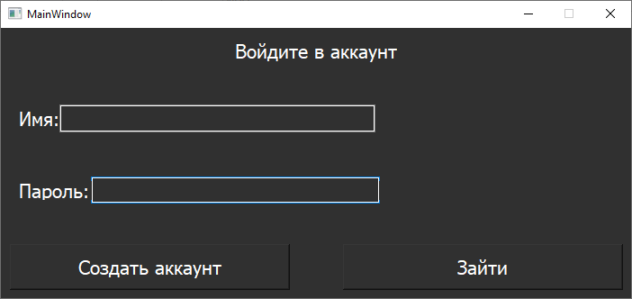
Вход в аккаунт
Самое первое окно с возможностью создать аккаунт или войти с существующего

Slide 6
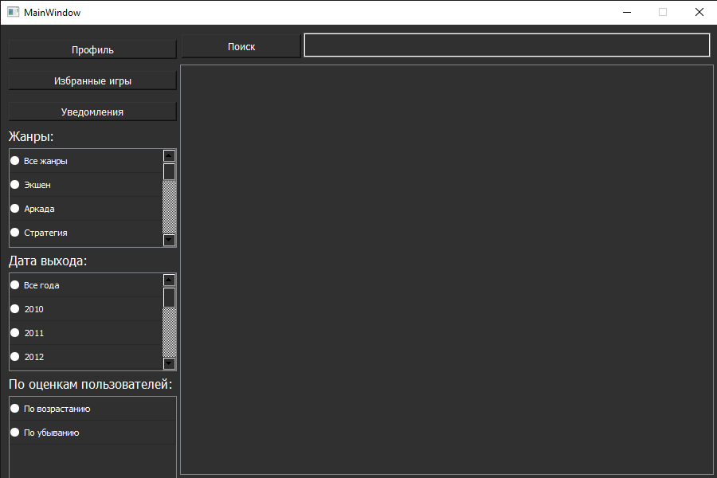
Главный экран
Главный экран приложения со всей навигацией, список игр отображается после нажатия кнопки поиск

Slide 7
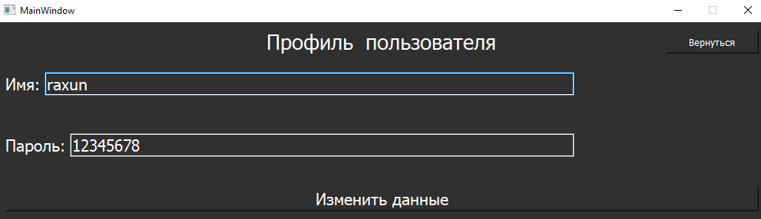
Профиль
В профиле можно сменить имя и пароль

Slide 8
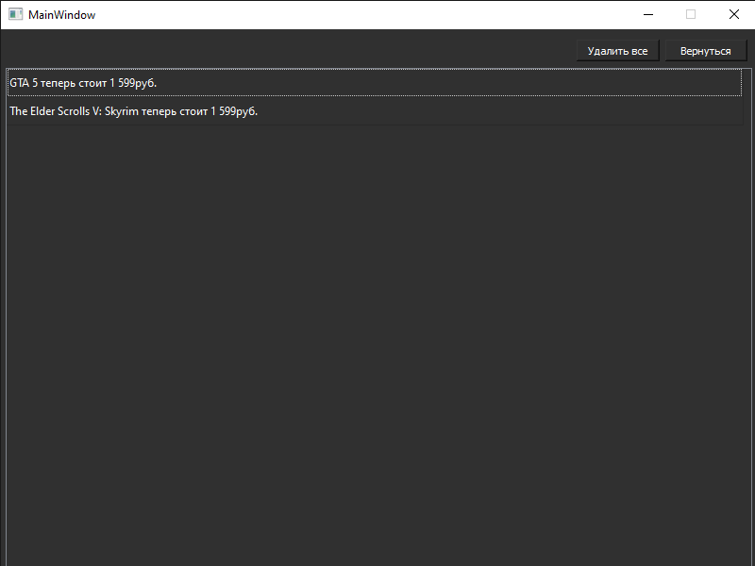
Уведомления
Показывает изменение цены игры в списке избранных

Slide 9
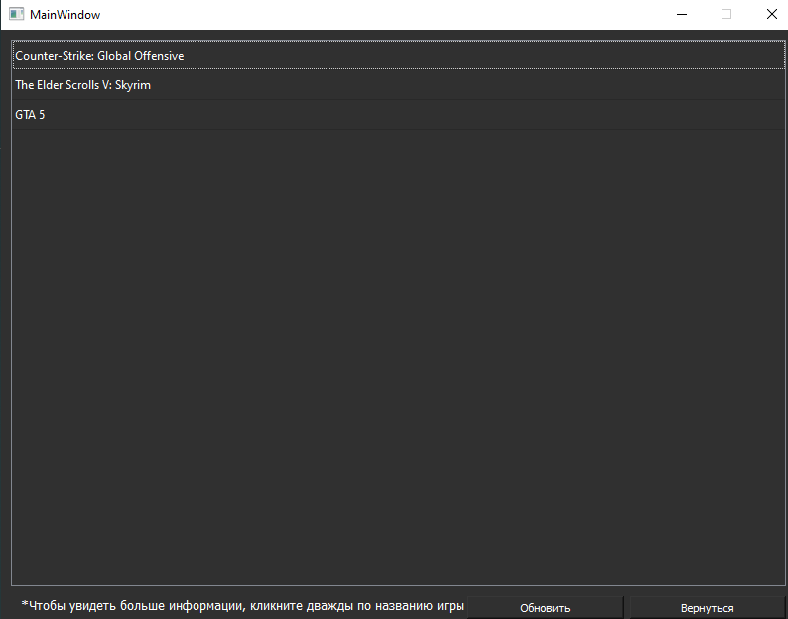
Список избранных
Показывает список избранных игр и дает возможность перейти на новое окно

Slide 10
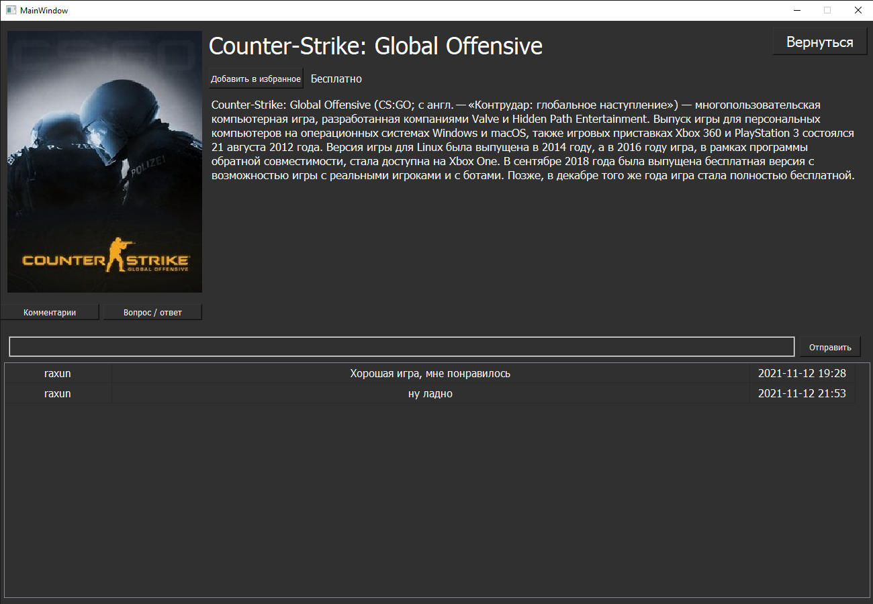
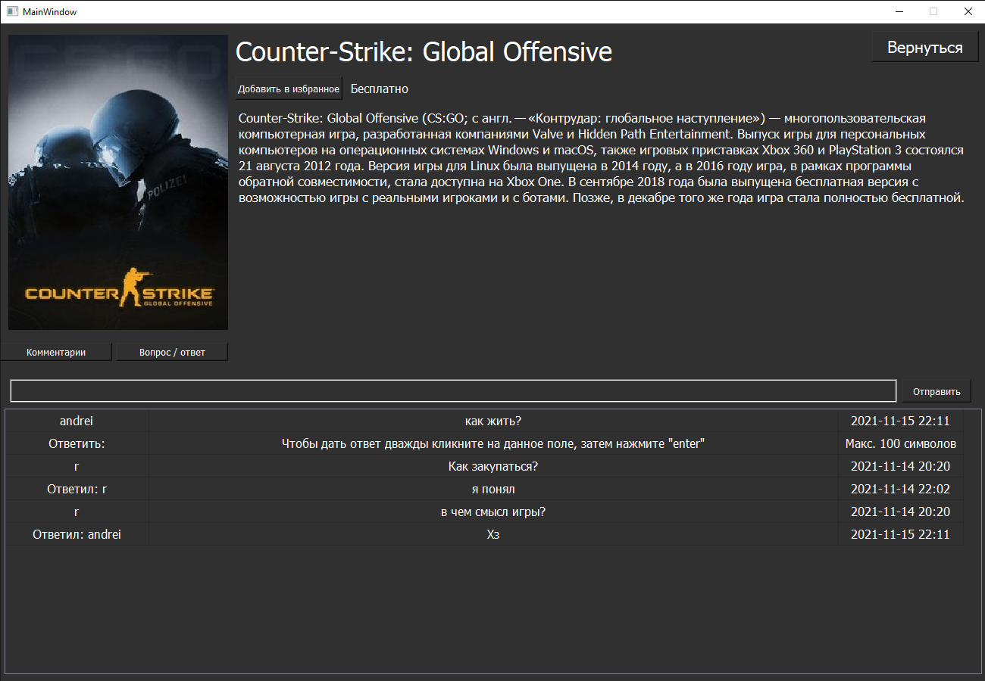
Основная информация о игре
Здесь расположено описание, функция добавления в список избранных, комментарии и вопросы/ответы

Slide 11
Заключение
У проекта есть свои минусы и плюсы, где то код можно порядком сократить, где то все выполнено хорошо
В целом я доволен проделанной работой и результат мне нравиться, позже я планирую добавить все то что не успел и возможно придумать новые функции

